Slide 1
Rezervační web
a.k.a. příště mě raději zabijte než mě nuťte psát něco dalšího pro legacy verze php

Slide 2
Obecný přehled
Funkční rezervační systém
Systém přístupu (neboli role)
Možnost ověřování účtů
Autorizační systém
Propojení do databáze
Migrace databáze
Responzivita

Slide 3
Rozvržení aplikace
SPA architektura
Každý layout má vlastní zjišťování uživatelského oprávnění
Rozhodování daných templatů je tvořeno kontrolerem loadPage()
Projekt řazen to komponent
Custom vytváření alertů dialogů a zpráv
Uživatel má oprávnění modifikovat svůj účet a věci co sám vytvořil
složky: /lib; /components; slouží jako uchovávání vyvolávaných komponentů

Slide 4
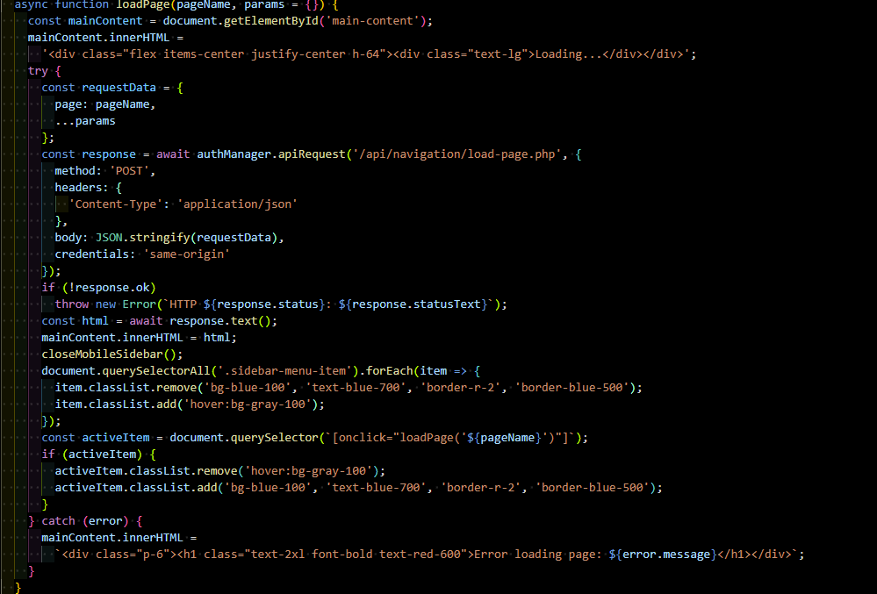
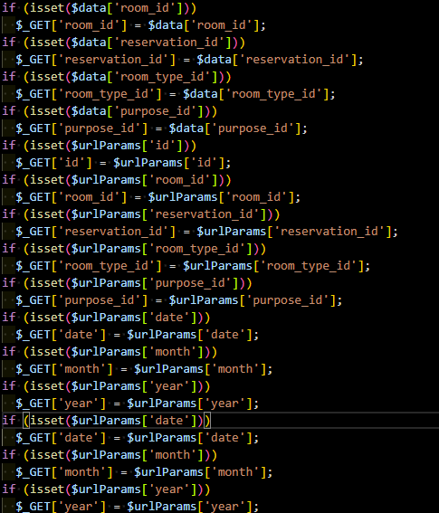
Ukázka kontroleru

Slide 5
Autorizace
Použití tokenů
sessions
aktivní middleware
registrace
přihlášení
změna údajů

Slide 6
API access pointy pro JS
api/
├── auth/
│ ├── login.php
│ ├── logout.php
│ ├── refresh.php
│ └── test.php
├── buildings/
│ ├── create.php
│ ├── delete.php
│ ├── edit.php
│ └── list.php
├── floors/
│ ├── create.php
│ ├── delete.php
│ ├── edit.php
│ ├── list-with-buildings.php
│ └── list.php
├── navigation/
│ └── load-page.php
├── permissions/
│ └── update.php
├── purposes/
│ ├── create.php
│ ├── delete.php
│ └── edit.php
├── reservations/
│ ├── create.php
│ ├── delete.php
│ ├── edit.php
│ ├── get-by-date.php
│ └── get-day-detail.php
├── room-types/
│ ├── create.php
│ ├── delete.php
│ └── edit.php
├── rooms/
│ ├── create.php
│ ├── delete.php
│ └── edit.php
└── users/
├── update-profile.php
└── verify.php

Slide 7
Tabulky databáze
migrations
users
tokens
permissions
buildings
floors
Ukazuje které migrace jsou aktuální
Uživatelské účty
Session tokeny pro autorizaci
Práva uživatelů
Budovy, z nichž se dají tvořit patra
Patra, na kterých jsou místnosti

Slide 8
Tabulky databáze v2
room_types
reservations_purposes
reservations
rooms
Typy pro místnosti
Učel, za jakým jsou rezervace povoleny
Prostě rezervace o tom to vše je
Místnosti na daných paterech v daných budovách

Slide 9
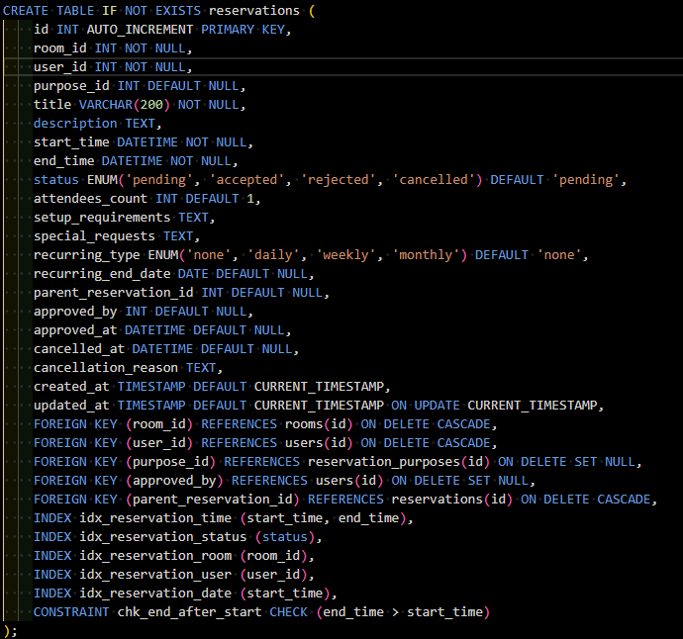
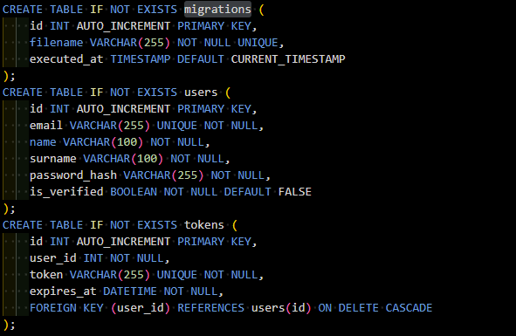
Ukázka databáze

Slide 10
Migračky
api/
├── auth/
soubor migrate.php
nápověda pro požití:
Usage: php migrate.php <cmd> [opt]
Commands: status, run, reset, specific
Options: --dry-run, --force, --help
spouštět přes příkaz: php .\migrate.php

Slide 11
Složka migrací
api/
├── auth/
migrations/
├── data/
│ ├── 001_populate_admin_user.php
│ ├── 002_populate_room_types.php
│ ├── 003_populate_buildings.php
│ ├── 004_populate_floors.php
│ ├── 005_populate_reservation_purposes.php
│ ├── 006_populate_sample_users.php
│ ├── 007_populate_sample_rooms.php
│ └── 008_populate_sample_reservations.php
├── tables/
│ ├── 001_create_core_tables.php
│ ├── 002_create_permissions_table.php
│ ├── 003_create_room_structure_tables.php
│ ├── 004_create_rooms_table.php
│ ├── 005_create_reservation_tables.php
│ └── 006_add_reservation_conflict_constraint.php
├── .htaccess
└── 000_reset_database.php

